Slide 1

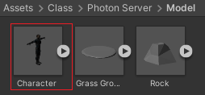
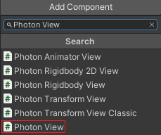


첫 번째 튜토리얼
1. 첫 번째로 Project 폴더 아래에 있는 Model 폴더 Character 오브젝트를 월드 공간에 배치합니다.
3. 그리고 Character 오브젝트에 Photon View 컴포넌트를 추가합니다.
그다음 Photon View를 추가하게 되면 포톤 네트워크에 연결(동기화)될 수 있는 객체가 됩니다.
2. 이제 CharacterSystem 스크립트를 생성한 다음 Character 오브젝트에 넣어줍니다.

Slide 2

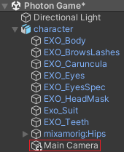
두 번째 튜토리얼
4. 그런 다음 Character 오브젝트에 Photon Transform View 컴포넌트를 추가합니다.
그러고 나서 Photon Transform View는 서로의 게임 오브젝트를 조작하기 위해 사용 합니다.
마지막으로 자기 자신일 때만 동작할 수 있도록 설정할 수도 있습니다
5. 이제 Character 오브젝트 하위에 Main Cameara 오브젝트를 넣어줍니다.

Slide 3
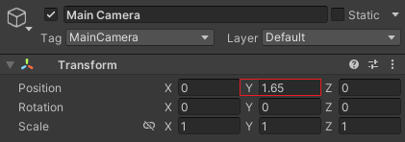
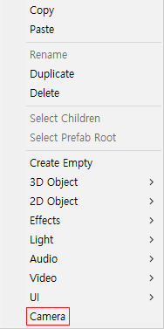
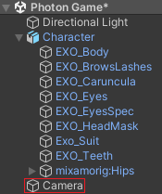

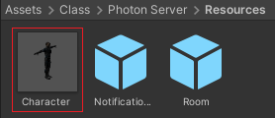
세 번째 튜토리얼
6. 그리고 Main Camera 오브젝트의 위치를 변경합니다.
7. 그런 다음 Character 오브젝트를 Project 폴더 아래에 있는 Resources 폴더에 넣어줍니다.
8. 그다음으로 Camera 오브젝트를 생성합니다.

Slide 4
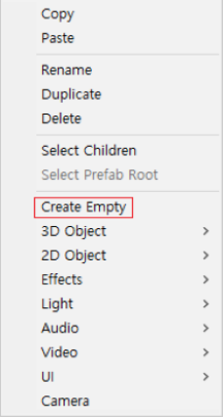

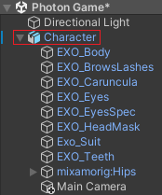
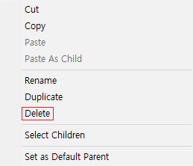

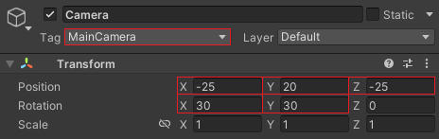
네 번째 튜토리얼
10. 그다음 월드 공간에 있는 Character 오브젝트를 삭제합니다.
9. 그러고 나서 빈 게임 오브젝트를 생성한 다음 Game Manager라는 이름으로 정의합니다.
이제 GameManager 스크립트를 생성하고 Game Manager 오브젝트에 넣어줍니다.
11. 그런 다음 Camera 오브젝트의 tag와 위치 그리고 회전 값을 설정합니다.

Slide 5
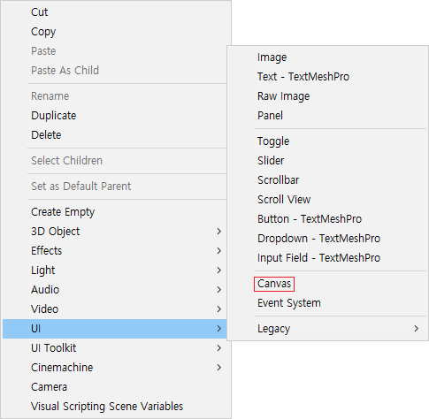
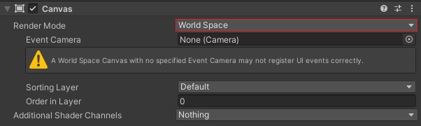
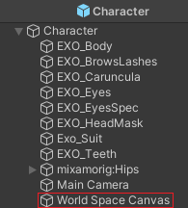
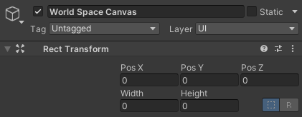
다섯 번째 튜토리얼
13. 이제 World Space Canvas 오브젝트의 Rener Mode를 World Space로 변경합니다.
12. 그러고 나서 Character 오브젝트의 하위 오브젝트로 UI에 Canvas를 생성한 다음 World Space Canvas라는 이름으로 정의합니다.
14. 그리고 World Space Canvas 오브젝트의 크기와 위치를 초기화합니다.

Slide 6
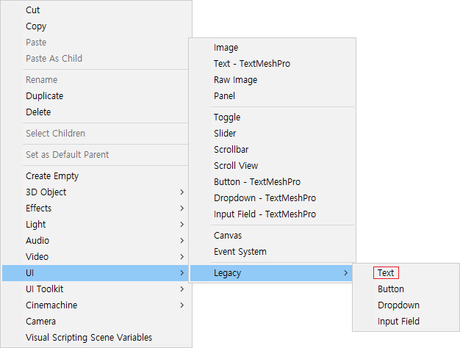
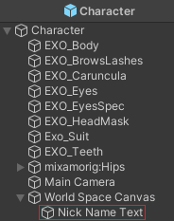

여섯 번째 튜토리얼
15. 그런 다음 Billboard라는 스크립트를 생성하고 World Space Canvas 오브젝트에 넣어줍니다.
16. 그다음 World Space Canvas 하위 오브젝트로 UI에 Text를 생성하고 Nick Name Text라는 이름으로 정의합니다.

Slide 7
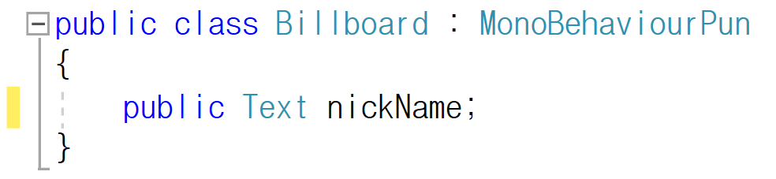
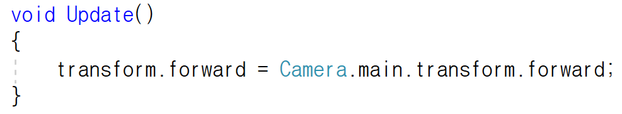

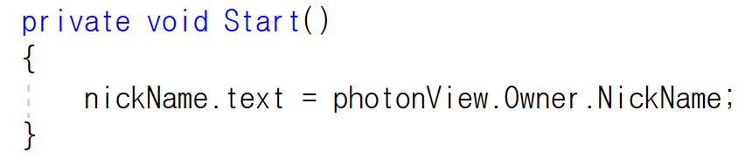
일곱 번째 튜토리얼
17. 그러고 나서 Billboard 스크립트에서 Text 변수를 선언한 다음 MonoBehaviourPun 클래스를 상속받도록 정의합니다.
19. 그리고 Update( ) 함수에서 자신의 앞 방향의 위치를 카메라의 앞 방향으로 설정합니다.
39. 그다음 Character 오브젝트에 있는 Billboard 스크립트의 Nick Name 변수에
Nick Name Text 오브젝트를 넣어줍니다.
18. 이제 Start( ) 함수에서 NickName에 PhotonView의 닉네임을 넣어줍니다.

Slide 8
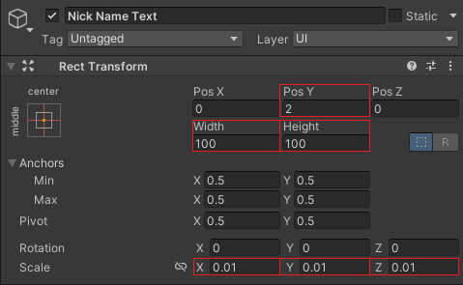
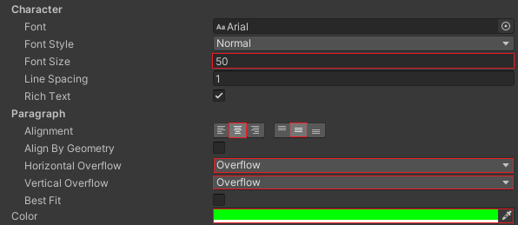
여덟 번째 튜토리얼
22. 그러고 나서 Nick Name Text 오브젝트에 Font Size와 Alignment를 가운데 정렬로 배치합니다.
마지막으로 Horizontal Overflow와 Vertical Overflow를 Overflow로 설정한 다음 Color를 초록색 RGB (0,255,0)로 설정합니다.
21. 그런 다음 Nick Name Text 오브젝트의 위치와 크기 설정합니다.

Slide 9

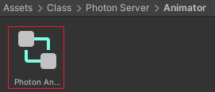



아홉 번째 튜토리얼
23. 이제 Project 폴더 아래에 있는 Animator 폴더에 Photon Animator Controller를 넣어줍니다.
25. 그다음 Character 오브젝트에 Capsule Collider를 추가합니다.
26. 그런 다음 Character 오브젝트에 Photon Animator View 컴포넌트를 추가합니다.
24. 그리고 Character 오브젝트에 Rigidbody 컴포넌트를 추가합니다.

Slide 10

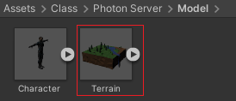
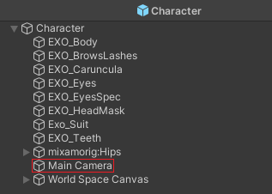


열 번째 튜토리얼
27. 그러고 나서 Project 폴더 아래에 있는 Model 폴더에 Grass Ground 모델을 월드 공간에 배치합니다.
29. 그리고 CameraShake 스크립트를 생성한 다음 Main Camera 오브젝트에 넣어줍니다.
28. 이제 Terrain 오브젝트에 Mesh Collider 컴포넌트를 추가합니다.

Slide 11
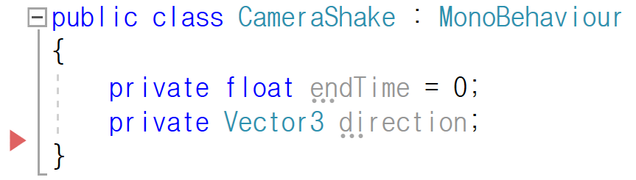
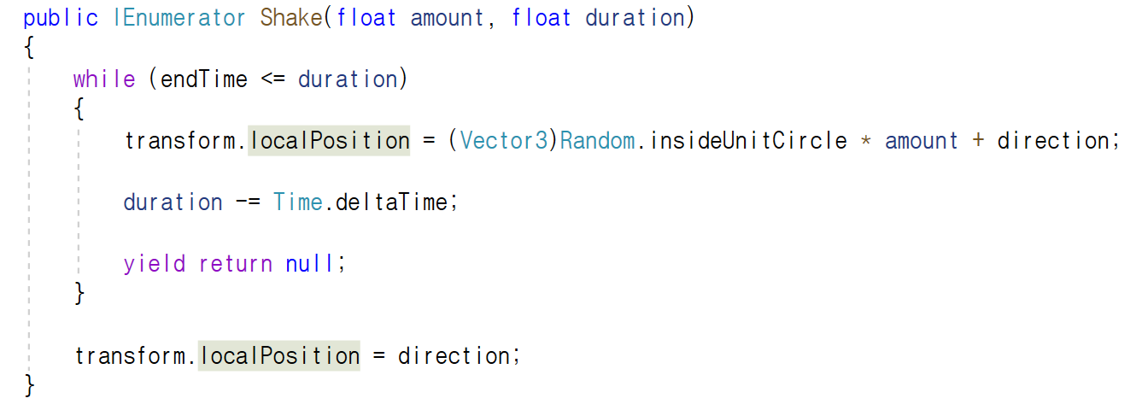
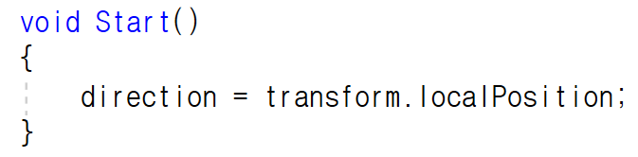
열한 번째 튜토리얼
30. 그런 다음 CameraShake 스크립트에서 float 변수와 Vector3 변수를 선언합니다.
32. 그러고 나서 Shake(float, float) 코루틴 함수를 선언합니다.
이제 반복문 안에서 자기의 지역 위치를 원호의 랜덤 위치로 설정합니다.
그리고 반복문이 끝나면 자신의 지역 위치에 다시 direction 변수를 넣어줍니다.
31. 그다음으로 Start( ) 함수에서 direction 변수에 자신의 지역 위치 값을 저장합니다.

Slide 12
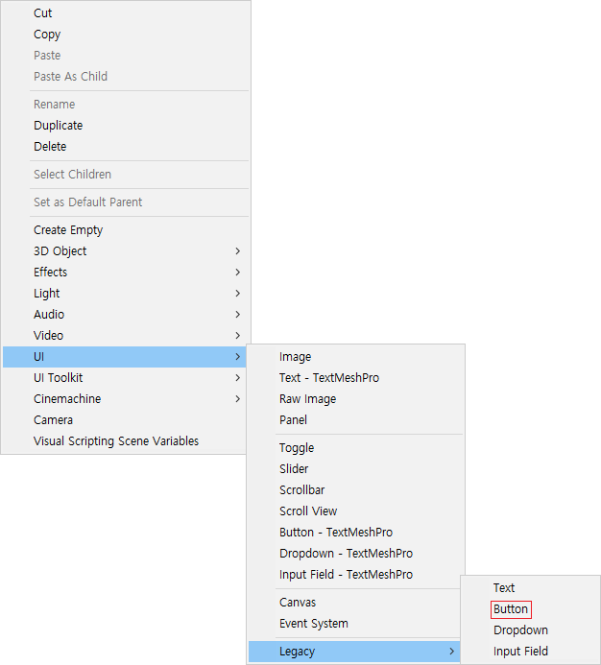

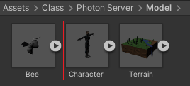
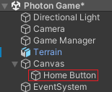

열두 번째 튜토리얼
34. 그다음으로 Project 폴더 아래에 있는 Model 폴더에 Bee 모델을 월드 공간에 배치합니다.
33. 그런 다음 나서 UI에 Button을 생성한 다음 Hone Button이라는 이름으로 정의합니다.
35. 그러고 나서 Bee 오브젝트에 Sphere Collider 컴포넌트를 추가합니다

Slide 13
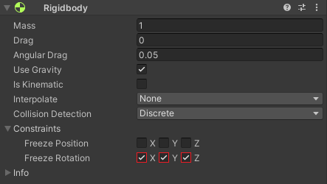
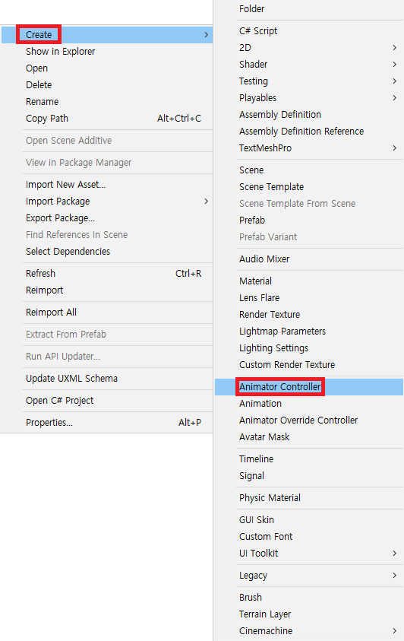
열세 번째 튜토리얼
37. 그리고 Project 폴더 아래에 있는 Animator 폴더에 Animator Controller를 생성하고 Bee Animator Controller라는 이름으로 정의합니다.
36. 이제 Character 오브젝트에 있는 Rigidbody 컴포넌트에 Freeze Rotation X, Y, Z 축을 활성화합니다.

Slide 14
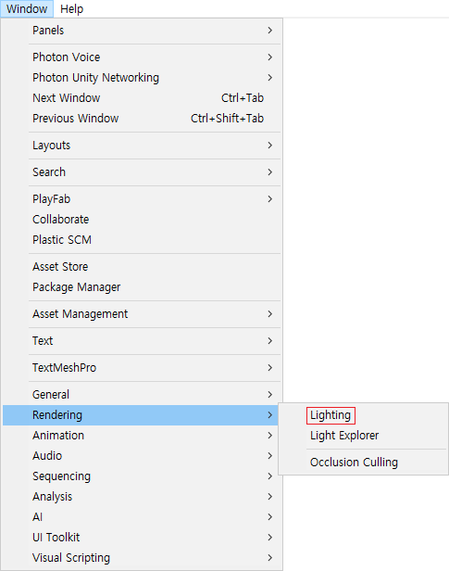

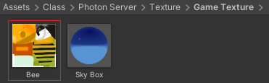
열네 번째 튜토리얼
38. 그런 다음 Bee 스크립트를 생성하고 Bee 오브젝트에 넣어줍니다.
39. 그다음 Texture 폴더 아래에 있는 Game Texture 폴더에 Bee 텍스처를 선택하고 Bee 오브젝트에 넣어줍니다.
40. 그러고 나서 Window의 Rendering을 선택한 다음 Lighting을 선택합니다.

Slide 15
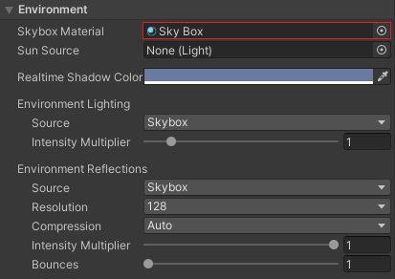

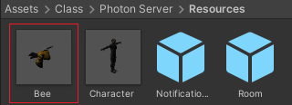
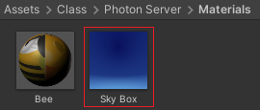
열다섯 번째 튜토리얼
42. 그리고 Bee 오브젝트를 Project 폴더 아래에 있는 Resources 폴더에 넣어줍니다.
41. 이제 Project 폴더 아래에 있는 Material 폴더에 Sky Box 머터리얼을 SkyBox Material에 넣어줍니다.
43. 그런 다음 월드 공간에 있는 Bee 오브젝트를 삭제합니다.

Slide 16
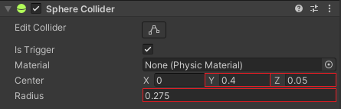
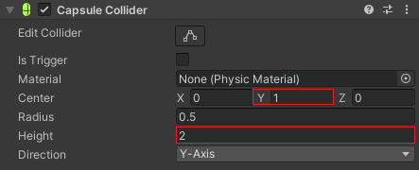
열여섯 번째 튜토리얼
45. 그러고 나서 Bee 오브젝트에 있는 Sphere Collider의 Center와 Radius를 설정합니다.
46. 이제 Character 오브젝트에 있는 Capsule Collider의 Center와 Height를 설정합니다.
44. 그다음 Bee 오브젝트에 Photon View 컴포넌트를 추가합니다.

Slide 17
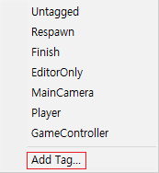
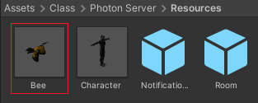

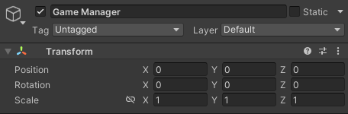
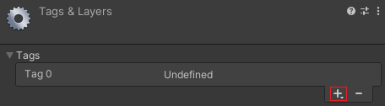
열일곱 번째 튜토리얼
49. 그다음으로 New Tag Name에 Bee라는 이름을 정의하고 저장합니다.
47. 그리고 Bee 오브젝트를 선택한 다음 Add Tag...를 선택합니다.
50. 그러고 나서 Game Manager 오브젝트의 위치와 회전 값을 초기화합니다.
48. 그런 다음 Tags & Layers에 Tag를 추가합니다.

Slide 18
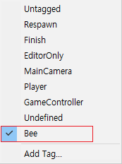
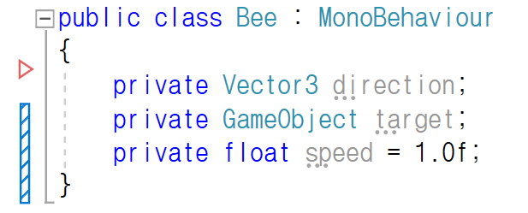
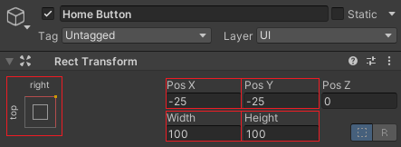
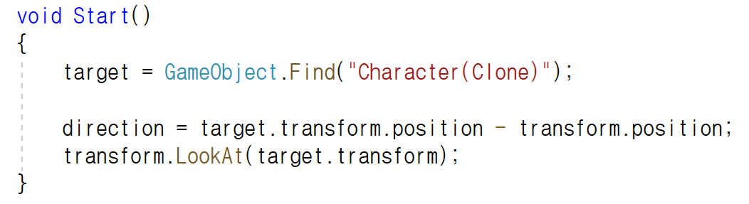
열여덟 번째 튜토리얼
53. 그런 다음 bee 오브젝트에 Vector3 변수와 GameObject 변수 그리고 float 변수를 선언합니다.
51. 이제 Bee 오브젝트를 선택한 다음 Tag를 Bee로 설정합니다.
54. 그다음으로 target 변수에 월드 공간에 있는 캐릭터를 찾은 다음 방향을 설정합니다.
52. 그리고 Home Button의 앵커를 지정하고 위치와 크기를 설정합니다.

Slide 19
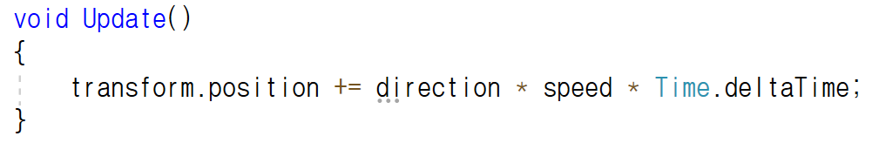
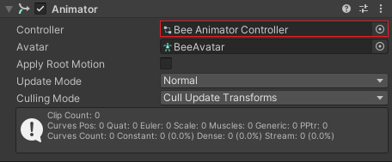


열아홉 번째 튜토리얼
55. 그러고 나서 Start( ) 함수에서 방향 변수와 속도를 계산한 다음 자신의 위치 값으로 넣어줍니다.
57. 그리고 Project 폴더 아래에 있는 Animator 폴더에 Bee Animator를 선택합니다.
그런 다음 Bee 애니메이터 컴포넌트에 넣어줍니다.
56. 이제 Resoureces 폴더에 있는 Bee 오브젝트에 Animator 컴포넌트를 추가합니다.

